Slide 1

恩曲他滨丙酚替诺福韦片（II）
齐鲁制药有限公司
Notes:
1.幻灯片内容必须遵守中华人民共和国相关法律法规， 申报企业对相关内容的合法性、合规性负责。
2.申报企业对幻灯片内容的全面、准确、完整负责，与 提交的其他申报资料一致。
3.片子总数控制在 10 张(不含首页、目录页)。
4.容量 文件总容量不超过50M。

Slide 2
CONTENTS
目录
1
药品基本信息
4
创新性
2
安全性
5
公平性
3
有效性

Slide 3
通用名 | 恩曲他滨丙酚替诺福韦片（II）
注册规格 | 每片含 200mg 恩曲他滨，25mg 丙酚替诺福韦
适应症 | 适用于与其他抗反转录病毒药物联用，治疗成年和青少年（年龄 12 岁及以上且体重至少为 35kg）的人类免疫缺陷病毒 1 型（HIV-1）感染。
用法用量 | 每日一片，口服给药，随食物或单独服用均可
中国首次 上市时间 | 2018 年 12 月 （达可挥®） | 目前大陆地区同通用名药品的上市情况 | 共4家（原研1家、仿制3家）：吉利德、齐鲁、成都倍特、上海迪赛诺
全球首次上市时间及国家/地区 | 2016年4月，美国 | 是否为OTC药品 | 否
01
药品基本信息
Basic information
Notes:
包括但不限于：药品通用名称；注册规格；说明书适应症/功能主治（概述）；用法用量；中国大陆首次上市时间；目前大陆地区同通用名药品的上市情况；全球首个上市国家/地区及上市时间；是否为OTC药品；参照药品建议；所治疗疾病基本情况、弥补未满足的治疗需求情况、大陆地区发病率、年发病患者总数等。

Slide 4
01
药品基本信息
参照药品建议
疾病基本情况
未满足治疗需求情况
恩曲他滨替诺福韦片（FTC/TDF）
原因：
二者同为治疗HIV感染的核苷及核苷酸逆转录酶抑制剂，且同为《中国艾滋病诊疗指南》推荐药物，适用于与其他抗反转录病毒药物联用治疗成人及青少年HIV-1 感染。
优势：
丙酚替诺福韦（TAF）具有更高的血浆稳定性，能够有效地将替诺福韦（TFV）转运至外周血单核细胞，因此能够以更小的剂量达到临床治疗效果，以减少血流中TFV含量。
临床研究显示，与替诺福韦酯（TDF）相比，TAF可提高肾脏和骨骼安全性。
我国自2016年起全面实施“发现即治” 策略，艾滋病相关死亡有所下降，但总死亡率仍较高。
我国HIV感染人数逐年上升，根据国家艾防中心数据信息显示，截至2020年底全国现有105.3万报告存活的HIV感染者，累计报告死亡病例35.1万。
目前，约92.9%被检测发现的HIV感染者接受抗逆转录病毒治疗 (ART)，2025年底，我国目标实现95%的HIV患者接受ART。
安全性问题：FTC/TDF治疗后乙型肝炎严重急性恶化。已有报告指出，合并感染HIV-1和HBV且停用FTC/TDF的患者出现了乙型肝炎严重急性恶化。
肾功能损害：TDF半衰期短，仅0.4min即被水解为TFV，血浆暴露量高，肾脏负担重，极易造成肾功能损害。
骨密度损害：由于TDF肾损害严重，极易造成继发性骨密度损害，尤其对青少年患者，造成极大困扰。
Notes:
《直面不平等—2021艾滋病防治全球进展报告》

Slide 5
02
说明书收载的
安全性信息
常见不良反应（≥1/100 至<1/10）包括：头痛、头晕、恶心、腹泻、呕吐、腹痛、肠胃胀气、皮疹、疲劳、异常梦魇。
安全性
Safety
研究显示，866 名成人患者接受初治恩曲他滨丙酚替诺福韦（FTC/TAF）联合艾维雷韦和考比司他，作为固定剂量复方片剂（E/C/F/TAF）治疗，144周治疗期间，最常报告的不良反应是腹泻（7%）、恶心（11%）和头痛（6%）。
国内外不良反应
发生情况
优势：临床研究（GS-US-292-1249）：评估 HIV/HBV 合并感染患者接受TDF转换E/C/F/TAF的安全性，治疗至第 48 周E/C/F/TAF在 HIV/HBV 合并感染的患者中安全性特征与 HIV-1 单一感染患者中类似。
与目录内药品比较
安全性优势与不足
Notes:
包括但不限于：药品说明书收载的安全性信息；该药品 在国内外不良反应发生情况；与目录内同治疗领域药品安全 性方面的主要优势和不足。

Slide 6
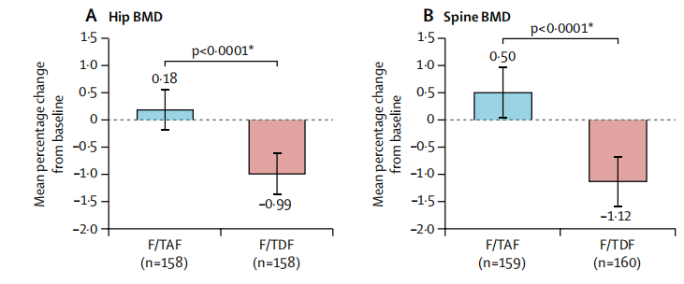
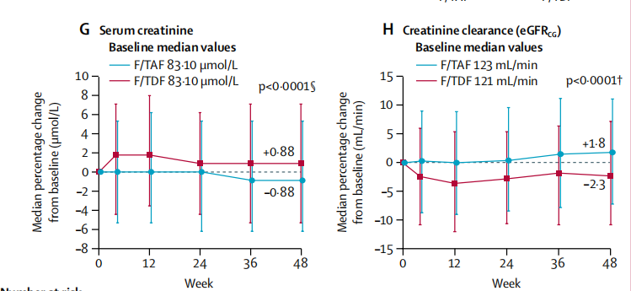
与FTC/TDF相比，FTC/TAF病毒学抑制相当，安全性更高
03
随机、双盲、多中心、III期、非劣性试验：在2016年-2017年期间，5387名HIV感染者随机分配接受FTC/TAF (n=2694)或FTC/TDF (n=2693)治疗。
病毒学抑制相当，FTC/TAF稍高于FTC/TDF：所有参与者均完成48周治疗，50%的患者完成96周治疗，随访1年后HIV发病率FTC/TAF低于FTC/TDF（0.16% vs. 0.34%）
骨肾安全性显著提升：383名受试者亚组分析，从基线到治疗48周， FTC/TDF组患者髋关节（-0.99%）和脊柱（-1.12%）骨密度较 FTC/TAF 有显著降低（P＜0.0001）；FTC/TDF组患者血清肌酐浓度中位升高0.88μmol/L、肌酐清除率降低2.3mL/min， FTC/TAF 则肾功能安全性显著提升，血清肌酐浓度中位降低0.88μmol/L、肌酐清除率升高1.8mL/min（ P＜0.0001）。
有效性
Efficiency
治疗前后髋关节骨密度对比
治疗前后脊柱骨密度对比
治疗前后血清肌酐浓度对比
治疗前后肌酐清除率对比
Notes:
包括但不限于：临床试验和真实世界中，与对照药品疗 效相比较该药品的主要优势和不足；临床指南/诊疗规范推荐 情况；国家药监局药品审评中心出具的《技术评审报告》中关于本药品有效性的描述；与目录内同治疗领域药品相比，该药品有效性方面的优势和不足。

Slide 7
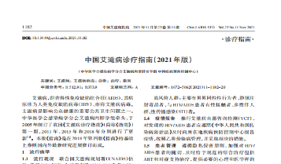
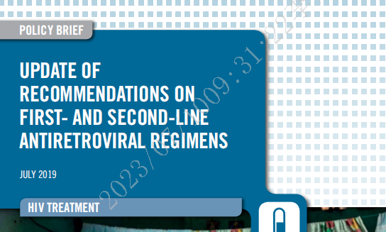
有效性
国内外权威指南推荐
中华医学会感染学分会/中国疾病预防控制中心《中国艾滋病诊疗指南（2021年)》
成人及青少年：恩曲他滨丙酚替诺福韦片被推荐用于成人及青少年初治患者抗病毒治疗方案的选择
HIV/HBV合并感染者：应选择同时治疗两种病毒感染的药物，包括两种抗 HBV 活性的药物，ART 方案核苷类药物选择推荐 TDF（或 TAF）+3TC（或 FTC）（其中 TDF+FTC、TDF+3TC、TAF+FTC 均有合剂剂型），但 TAF 所致肾毒性和骨质疏松的发生率低于TDF。
孕妇：所有感染 HIV 的孕妇均应尽早终身接受ART，替代方案可选择替代方案：TDF/FTC（或 TDF+3TC，或 ABC/3TC，或 ABC+3TC，或 AZT/3TC，或 AZT+3TC，或 TAF/FTC）+EFV（或RPV，或LPV/r）。 TAF/FTC 作为备选方案，可用于怀孕14周以后。
WHO《艾滋病治疗：更新关于一线和二线抗逆转录病毒治疗方案的建议（2019年）》
TAF可被考虑用于已确诊的骨质疏松症和/或肾功能受损的患者。
儿童HIV感染者的一线替代ART方案推荐TAF + 3TC (or FTC) + DTG。
*注：TDF：替诺福韦；3TC：拉米夫定；FTC：恩曲他滨；TAF：丙酚替诺福韦；EFV：依非韦伦；RPV：利匹韦林；LPV/r：洛匹那韦/利托那韦；ABC：阿巴卡韦；AZT：齐多夫定

Slide 8
04
强化分子结构，提高化合物稳定性
大幅提高安全性，HIV/HBV患者更安心
TAF是酰胺化合物，相较于TDF，提高了肠道吸收和生物利用度，血浆稳定性高。
降低替诺福韦剂量： TAF血浆稳定性高，使替诺福韦更高效地传递至外周血单核细胞，因此能够以更小的剂量达到临床治疗效果。
减轻肾损伤，保护骨密度：TDF在血浆中形成的TFV相对较多，TFV通过肾脏代谢，对肾脏产生极大负担，还可能继发对骨的影响，如降低骨密度等。但TAF血浆暴露量更低，肾脏负担更轻，适用患者范围更广。
临床安全性研究显示：
E/C/F/TAF与艾维雷韦-考比司他-恩曲他滨-富马酸替诺福韦二吡呋酯(E/C/F/TDF)相比在治疗48周后，接受含TAF方案的患者血清肌酐升高幅度显著更低(0.08mg/dL vs 0.12mg/dL)、蛋白尿更轻(中位百分比改变：-3 vs 20)、骨密度降幅更小(中位百分比改变，脊柱：-1.30 vs -2.86；髋骨：-0.66 vs -2.95)。
TAF和TDF疗效相当，治疗后替诺福韦的平均全身血浆暴露量比TDF降低89%。因此在保证疗效的同时，对比TDF可持续改善骨骼肾脏安全性。
创新性
Innovativeness
药品注册分类：化药4类
Notes:
包括但不限于：临床试验和真实世界中，与对照药品疗 效相比较该药品的主要优势和不足；临床指南/诊疗规范推荐 情况；国家药监局药品审评中心出具的《技术评审报告》中关于本药品有效性的描述；与目录内同治疗领域药品相比，该药品有效性方面的优势和不足。

Slide 9
05
弥补目录短板
1、弥补肾功能损害危险：60岁以上老年男性HIV感染者大幅上升（2010年7.41%至2020年18.21%），老年患者多合并多种基础疾病，且多伴有不同程度的肾功能损害，FTC/TAF血清稳定性高，用药剂量更小，肾脏负担轻，相较 FTC/TDF 极大程度减少肾脏损伤情况。
2、弥补骨密度损害危险： 2010-2019年全国共有23307例新报告HIV阳性青年学生，平均年龄仅（19.9±2.05）岁，15-17岁年龄组增速最快，年变化百分比高30.2%。与FTC/TDF 相比，FTC/TAF骨肾安全性更高，对青少年危害更轻。
3、HIV/HBV合并感染者联合用药问题：FTC/TDF治疗后乙型肝炎严重急性恶化已列入说明书黑框警告，FTC/TAF安全性更高，被指南列为 HIV/HBV 合并感染患者的推荐用药。
公平性
Fairness
临床管理难度
FTC/TAF为HIV感染处方用药，适应症明确，临床管理难度低。
Notes:
包括但不限于：是否能够弥补药品目录短板；临床管理 难度及其他相关情况。
价格费用等信 息。

